Slide 1
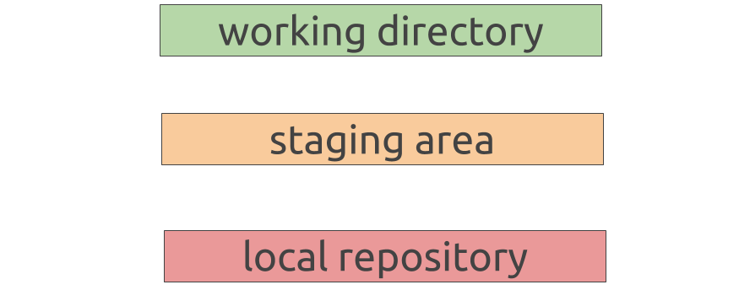

Slide 2
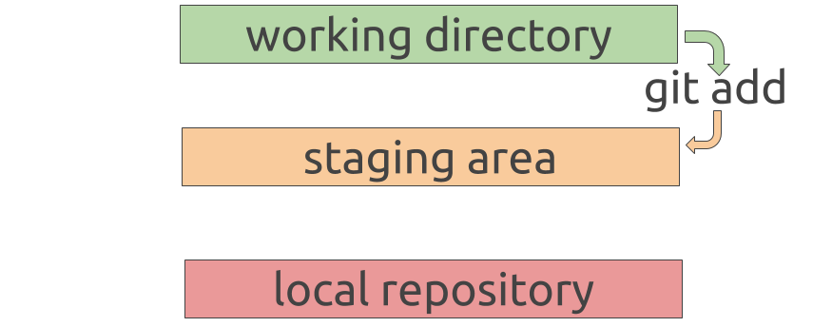

Slide 3
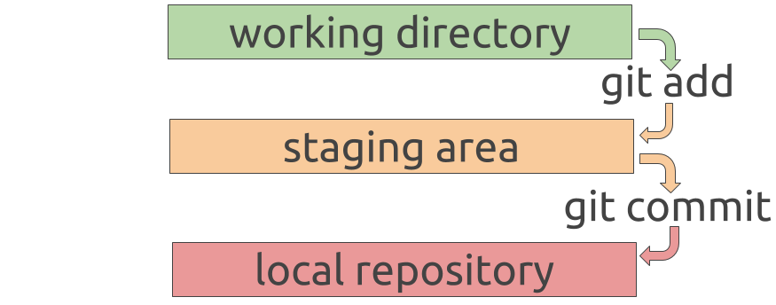

Slide 4
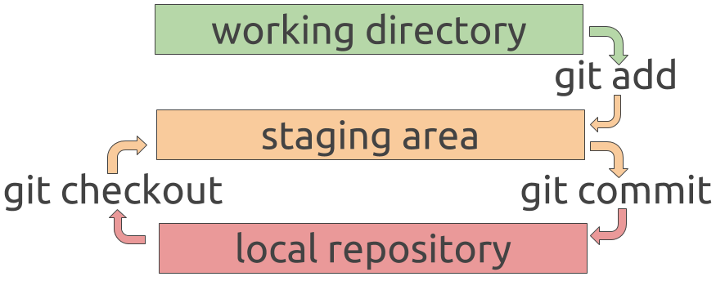

Slide 5
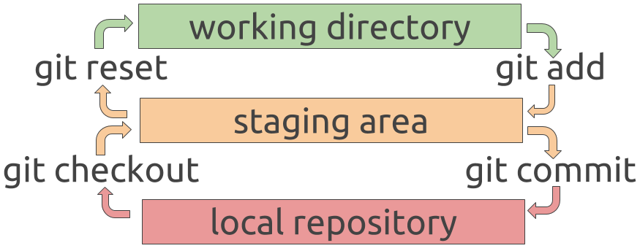

Slide 6
master
Initial commit

Slide 7
Initial commit
master
Wijziging 1

Slide 8
Initial commit
Wijziging 1
master
Wijziging 2

Slide 9
MERGE
master
Initial commit

Slide 10
MERGE
develop
master
Initial commit

Slide 11
MERGE
develop
master
Initial commit

Slide 12
MERGE
master
Initial commit
develop
Wijziging 1

Slide 13
MERGE
master
Initial commit
Wijziging 1
develop
Wijziging 2

Slide 14
MERGE
Initial commit
Wijziging 1
Wijziging 2
develop
master
merge

Slide 15
REBASE
Initial commit
Wijziging 1
develop
Wijziging 2
master
Wijziging 1

Slide 16
REBASE
Initial commit
merge
Wijziging 1
develop
master
Wijziging 2

